Slide 1
Bridges
Give an undirected graph containing N vertices and M edges, find all articulation points and bridges in the graph.
Input
Line 1 contains N, M (1≤n≤100000,1≤L1≤L2≤n)
M lines follow, containing a pair of 2 integers a, b which is an undirected edge from a to b.
Output
A single line contains the number of articulation points and the number of bridges.

Slide 2
Bridges
Input | Output
10 12 1 10 10 2 10 3 2 4 4 5 5 2 3 6 6 7 7 3 7 8 8 9 9 7 | 4 3

Slide 3
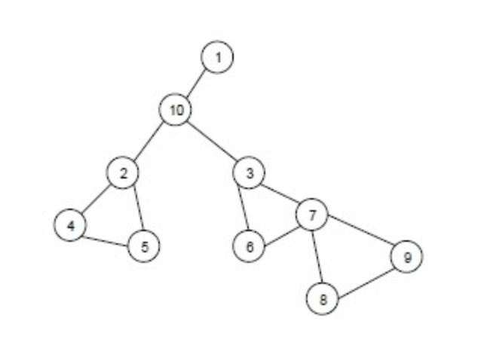
Bridges

Slide 4
Bridges - Duyệt thử tất cả các cạnh và đỉnh - O(n^2)
Bám sát vào định nghĩa khớp và cầu.
Với cầu:
Với mỗi cạnh thuộc đồ thị, ta thử loại bỏ cạnh đó và sử dụng DFS hoặc BFS để xác định số thành phần liên thông
Nếu số thành phần liên thống >=2 -> cạnh đó là cầu.
Ngược lại cạnh đó không với là cầu.
Với khớp:
Với mỗi đỉnh, ta thử loại bỏ đỉnh đó khỏi đồ thị và sử dụng DFS hoặc BFS để xác định số thành thành phần liên thông.
Nếu số thành phần liên thông >=2 -> đỉnh đó là khớp.
Ngược lại đỉnh đó kkhoong phải là khớp.

Slide 5
Bridges - Thuật toán Tarjan
Gọi num[u]: là thời điểm mà nút u được thăm.
Gọi low[u]: là thứ tự thăm của đỉnh có thứ tự thăm sớm nhất nằm trong cây con gốc u hoặc kề cạnh với 1 đỉnh bất kì nằm trong cây con gốc u.
Có thể thấy:
i là đỉnh khớp khi tồn tại num[i] <= low[các đỉnh kề]
(i, j) là kề khi low[j] >= num[j]

Slide 6
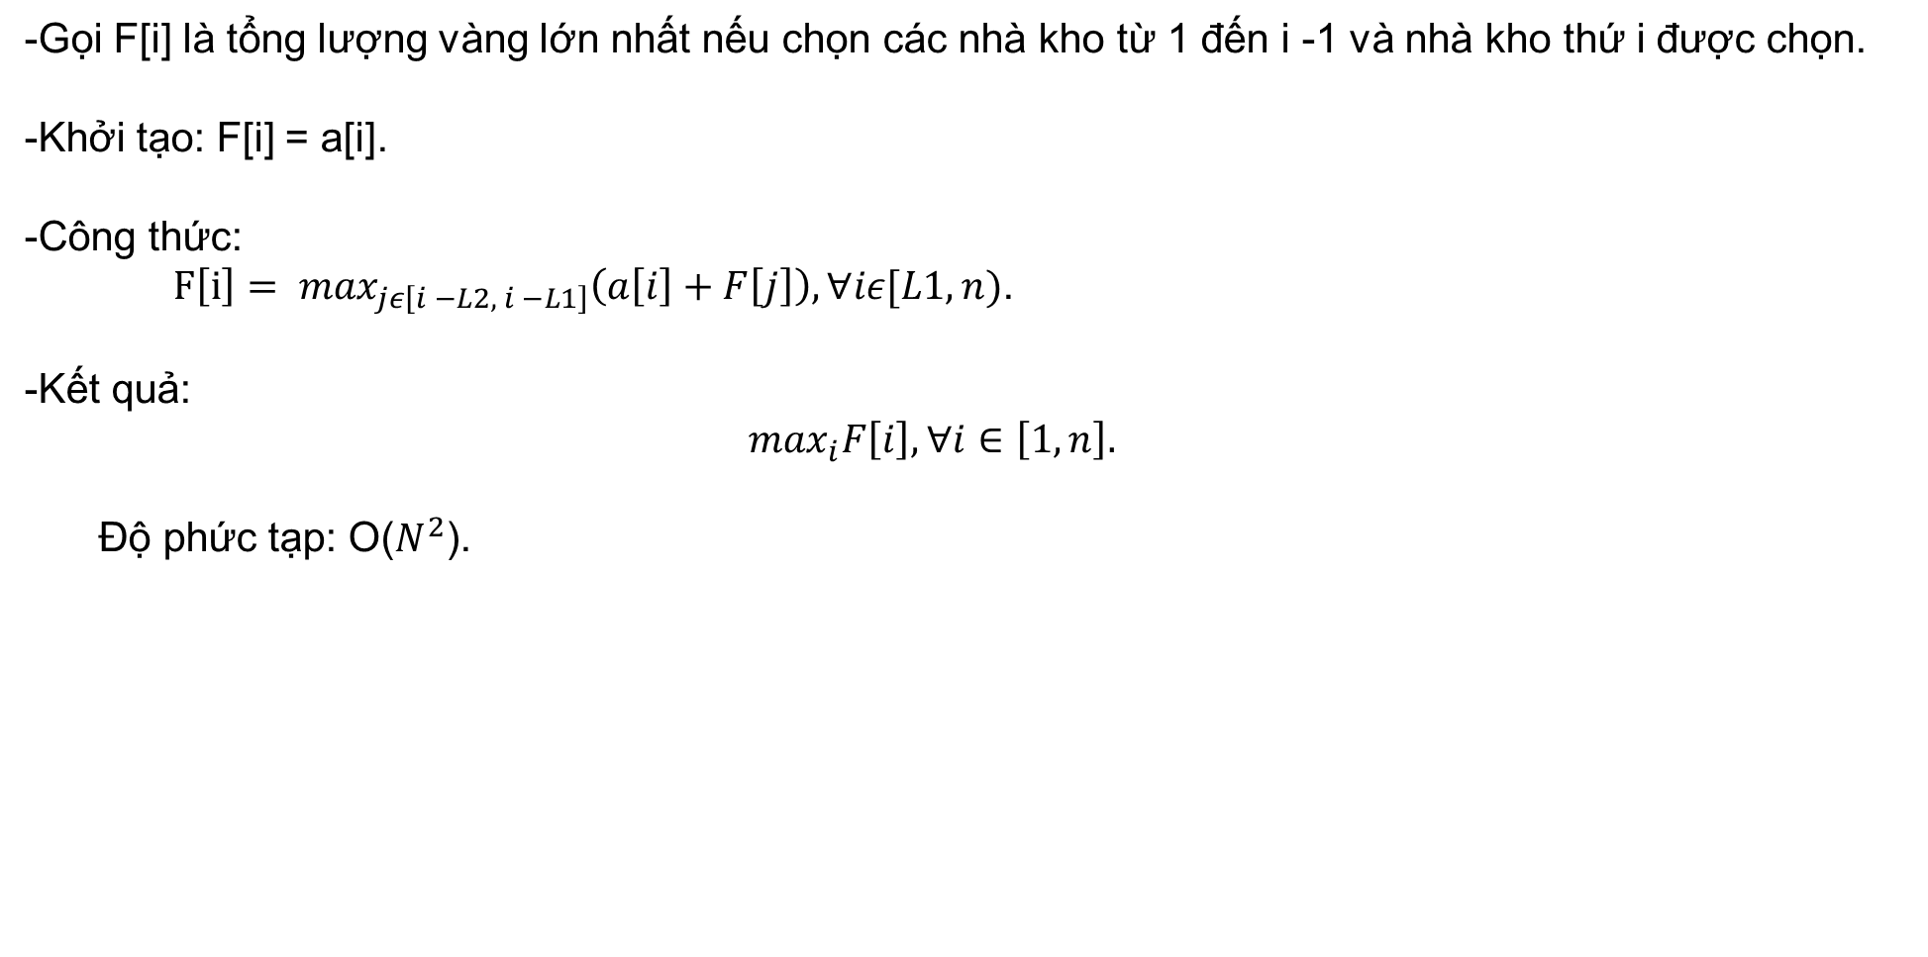

Slide 7
Gold Mining – Dynamic Programming Algorithm (O(n*logn))
- Hàng đợi ưu tiên: là hàng đợi có phần tử ở đầu có thứ tự ưu tiên cao nhất.
Thao tác: push: O(log(n)), pop: O(log(n)), top: O(1).
- Cải tiến:
Mỗi phần tử trong hang đợi là một cặp giá trị (j, F[j]).
Ưu tiên phần tử có F[j] lớn ở đầu hàng đợi.
Khi xét đến nhà kho i, thêm cặp giá trị (i – L1, F[i – L1]) vào hàng đợi.
Loại bỏ phần tử top ở đầu hàng đợi nếu i – i.top > L2.
F[i] = a[i] + F.top.
- Độ phức tạp: O(n*log(n)).

Slide 8
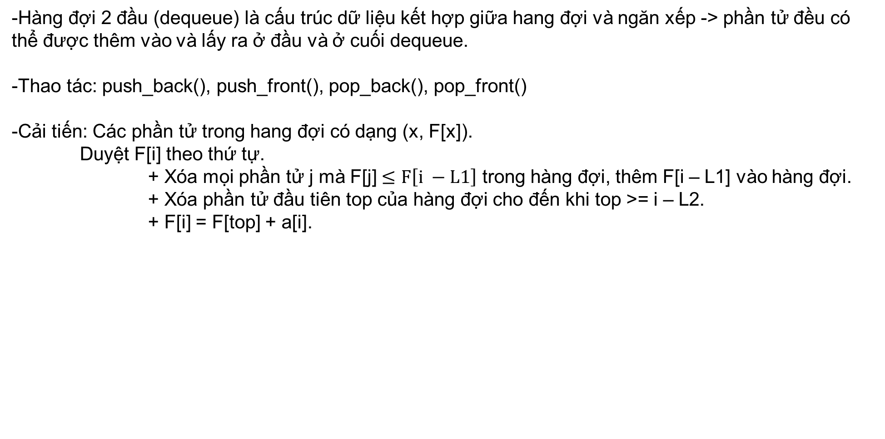
Gold Mining – Dynamic Programming Algorithm (O(n))

Slide 9
Implementation – initialization
#include <bits/stdc++.h>
using namespace std;
typedef pair <int, int> ii;
const int N = 1e6 + 2;
int n, l1, l2, a[N], f[N], res;
vector <ii> b;
void inp()
{
cin >> n >> l1 >> l2;
for(int i = 1; i <= n; i ++) cin >> a[i];
}

Slide 10
Implementation – use priorvity queue
priority_queue <ii> hd;
void proc2()
{
for(int i = 1; i <= n; i ++) {
if(i-l1 > 0) hd.push(ii(f[i - l1], i - l1));
while(!hd.empty()) {
if(hd.top().second < i - l2) hd.pop();
else break;
}
f[i] = hd.top().first + a[i];
res = max(f[i], res);
}
cout << res << "\n";
}

Slide 11
Implementation – use dequeue (or vector)
void proc()
{
for(int i = 1; i <= n; i ++) {
f[i] = a[i];
while(!b.empty()) {
if(b.back().second < i - l2) b.pop_back();
else break;
}
if(i - l1 > 0) {
if(b.empty()) b.push_back(ii(f[i - l1], i - l1));
else if(b.back().first < f[i - l1]) b.push_back(ii(f[i - l1], i - l1));
}
if(!b.empty()) f[i] += b.back().first;
res = max(res, f[i]);
}
cout << res << "\n";
}

